Slide 1
有限状态机
为什么要设计有限状态机
应用的需要，复杂系统的需要
如果我们能设计这样一个电路
1
能记住自己目前所处的状态
2
状态的变化只可能在同一时钟的跳变沿时刻发生，而
不可能发生在任意时刻
3
在时钟跳变沿时刻，如输入条件满足则进入下一状态，
并记住自己目录所处的状态。否则仍保留原来的状态。
4
在进入不同的状态时刻，对系统的开关阵列做开启或关
闭操作。

Slide 2
有了以上电路，我们就不难设计出复杂的控制序列来操纵数字系统的控制开关阵列。能达到要求的电路就是时序和组合电路互相结合的产物：同步有限状态机和由状态和时钟共同控制的开关逻辑阵列。
只要掌握有限状态机的基本设计方法，加上对基本电路的掌握，再加上对数据处理的过程的细致了解，就可以规避由于逻辑器件和布线延迟产生的“竞争冒险”现象所造成的破坏，设计出符合要求的复杂数字逻辑系统。

Slide 3
什么是状态机 ？
有限状态机(简称状态机)相当于一个控制器，它将一项功能的完成分解为若干步，每一步对应于二进制的一个状态，通过预先设计的顺序在各状态之间进行转换，状态转换的过程就是实现逻辑功能的过程。

Slide 4
什么是有限状态机
有限状态机是由寄存器组和组合逻辑构成的硬件时序电路
解
释
说
明
其状态（即由寄存器组1和0的组合状态所构成的有限个状态）只
能在同一时钟跳变沿的情况下，才能从一状态转向另一个状态。
1
究竟转向哪一个状态不但取决于各个输入值，还取决于当前状态
2
状态机可产生在时钟跳变沿时刻进行开关的复杂的控制逻辑，是
数字逻辑的控制核心。
3

Slide 5
有限状态机三要素
FSM:Finite State Machine
1
状态（当前状态，下一个状态）
2
输入信号（事件）
3
输出控制信号（相应操作）

Slide 6
Mealy状态机
  下一状态=F（当前状态，输入信号）；
  输出信号=G（当前状态，输入信号）；
输入
下一状态
的逻辑
F
状态
寄存器
输出逻辑
G
输出
激励信号
当前状态
clk 输入
时钟信号clk

Slide 7
Moore状态机
  下一状态=F（当前状态，输入信号）；
  输出信号=G（当前状态）；
输入
下一状
态的逻
辑 F
状态
寄存器
输出逻辑
G
输出
激励信号
当前状态
clk 输入
时钟信号clk

Slide 8

状态机的表示方法1
方法一：状态转换表
输入 | 当前状态 | 下一状态 | 输出
0 | 000 | 001 | 0
1 | 000 | 000 | 0
… | … | … | …

Slide 9
状态机的表示方法2
状态转换表和算法流程图都不适合复杂系统的设计
方法二：算法流程图
方法与软件程序的流程图类似

Slide 10
状态机的表示方法3
方法三：状态转换图
条件控制定序
状态1
入
/出
入
状态2
入
状态4
/出
Moore
/出
状态3
/出
入
直接控制定序

Slide 11
Moore型状态机设计方法
Moore型状态机输出仅和状态机的当前状态有关，与外部输入无关，即:
外部输出是内部状态的函数。
输入信号的变化决定当前状态的下一状态，即次态。
状态转移图描述方式：
Si/ZOi
Data_INi

Slide 12
4 Moore型状态机设计方法
例：设计一个序列检测器。要求检测器连续收到串行码{111}后，输出检测标志1，否则输出0。
状态机设计步骤：
① 分析设计要求，列出全部可能状态；
② 画出状态转移图；
③ 用HDL语言描述状态机。

Slide 13
（1） 分析设计要求，列出全部可能状态:
未收到一个有效位（0） ：S0
收到一个有效位（1） ：S1
连续收到两个有效位（11） ：S2
连续收到三个有效位（111） ：S3
Moore型状态机设计方法
现态 | 次态 |  | 输出Y
 | x=0 | x=1
S0 | S0 | S1 | 0
S1 | S0 | S2 | 0
S2 | S0 | S3 | 1
S3 | S0 | S3 | 1

Slide 14
（2） 状态转移图:
Moore型状态机设计方法
Si/ZOi
Data_INi
0
S0/0
1
0
0
S1/0
0
1
S3/1
1
S2/0
1

Slide 15
（2） 状态转移图:
Mealy型状态机设计方法
0/0
Si
X/Y
S0
1/0
0/0
S1
0/0
1/0
S2
1/1

Slide 16
有限状态机的Verilog描述
（1）用三个过程描述：即现态（CS）、次态（NS）、输出逻辑（OL）各用一个always过程描述。
（2）双过程描述（CS+NS、OL双过程描述）：使用两个always过程来描述有限状态机，一个过程描述现态和次态时序逻辑（CS+NS）；另一个过程描述输出逻辑（OL）。
（3）双过程描述（CS、NS+OL双过程描述）：一个过程用来描述现态（CS）；另一个过程描述次态和输出逻辑（NS+OL）。
（4）单过程描述：在单过程描述方式中，将状态机的现态、次态和输出逻辑（CS+NS+OL）放在一个always过程中进行描述。

Slide 17
“101”序列检测器的Verilog描述（三个过程）
时钟周期： t0 t1 t2 t3 t4 t5 t6 t7 t8 t9 t10 t11 t12
w： 0 1 0 1 0 1 0 1 0 1 1 0 0
z： 0 0 0 1 0 1 0 0 0 1 0 0 0

Slide 18
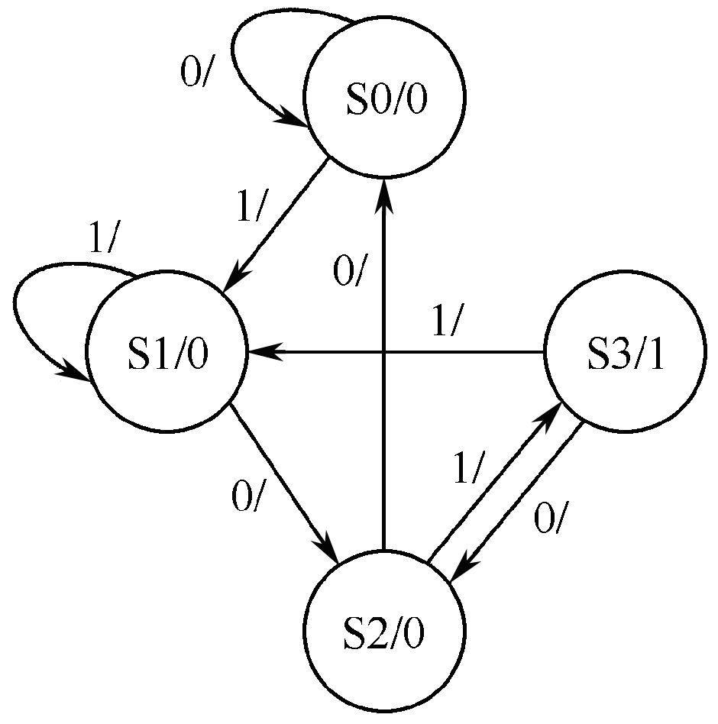
“101”序列检测器的Verilog描述（三个过程）

Slide 19
现 态 | 次 态 |  | 输出 Z
 | W=0 | W=1
S0 | S0 | S1 | 0
S1 | S2 | S1 | 0
S2 | S0 | S3 | 1
S3 | S2 | S1 | 0

Slide 20
“101”序列检测器的Verilog描述（三个过程）
module fsm1_seq101(clk,clr,x,z);
input clk,clr,x;
output reg z;
reg[1:0] state,next_state;
parameter S0=2'b00,S1=2'b01,S2=2'b11,S3=2'b10;
/*状态编码，采用格雷（Gray）编码方式*/
always @(posedge clk or posedge clr) /*该过程定义当前状态*/
begin if(clr) state<=S0; //异步复位，s0为起始状态
else state<=next_state;
end
always @(state or x) /*该过程定义次态*/
begin
case (state)
S0:begin if(x) next_state=S1;
else next_state=S0; end
S1:begin if(x) next_state=S1;
else next_state=S2; end

Slide 21
“101”序列检测器的Verilog描述（三个过程）
module fsm1_seq101(clk,clr,x,z);
input clk,clr,x;
output reg z;
reg[1:0] state,next_state;
parameter S0=2'b00,S1=2'b01,S2=2'b11,S3=2'b10;
/*状态编码，采用格雷（Gray）编码方式*/
always @(posedge clk or posedge clr) /*该过程定义当前状态*/
begin if(clr) state<=S0; //异步复位，s0为起始状态
else state<=next_state;
end
always @(state or x) /*该过程定义次态*/
begin
case (state)
S0:begin if(x) next_state=S1;
else next_state=S0; end
S1:begin if(x) next_state=S1;
else next_state=S2; end

Slide 22
“101”序列检测器的Verilog描述（三个过程）
always @(state)
/*该过程产生输出逻辑*/
begin case(state)
S3: z=1'b1;
default:z=1'b0;
endcase
end
endmodule
S2:begin
if(x) next_state=S3;
else next_state=S0;
end
S3:begin if(x) next_state=S1;
else next_state=S2;
end
default: next_state=S0;
/*default语句*/
endcase
end

Slide 23
“101”序列检测器（单过程描述）
module fsm4_seq101(clk,clr,x,z);
input clk,clr,x; output reg z; reg[1:0] state;
parameter S0=2'b00,S1=2'b01,S2=2'b11,
S3=2'b10; /*状态编码，采用格雷编码*/
always @(posedge clk or posedge clr)
begin if(clr) state<=S0; //异步复位，s0为起始状态
else case(state)
S0:begin if(x) begin state<=S1; z=1'b0;end
else begin state<=S0; z=1'b0;end
end
S1:begin if(x) begin state<=S1; z=1'b0;end
else begin state<=S2; z=1'b0;end
end
S2:begin if(x) begin state<=S3; z=1'b0;end
else begin state<=S0; z=1'b0;end
end
S3:begin if(x) begin state<=S1; z=1'b1;end
else begin state<=S2; z=1'b1;end
end
default: begin state<=S0; z=1'b0;end /*default语句*/
endcase
end
endmodule

Slide 24
设计饮料自动投币售卖机的核心控制电路
要
求
简化考虑，假设饮料只有一种价格为2.5元。硬币有0.5元和1.0元两种，考虑找零，用Verilog描述其控制电路，并用FPGA实现

Slide 25
设计饮料自动投币售卖机的核心控制电路
设计步骤分解
1
分析输入输出端口信号；
2
状态转移图；
3
根据状态转移图进行Verilog 语言描述；
4
测试代码编写，仿真；
5
FPGA实现。

Slide 26
分析输入输出信号
输入信号： clk，rst；
输入信号：操作开始: op_start； //定义1开始操作
输入信号：投币币值: coin_val；//定义2’b01表示0.5元； 2’b10表示1元
输入信号：取消操作指示 : cancel_flag; //定义1为取消操作
输出信号：机器是否占用: hold_ind；//定义0为不占用，可以使用
输出信号：取饮料信号: drinktk_ind；//定义1为取饮料
输出信号：找零与退币标志信号: charge_ind; //定义1为找零
输出信号：找零与退币币值： charge_val;
//定义3’b001表示找0.5元； 3’b010表示找1元
// 3’b011表示找1.5元; 3’b100表示找2.0元;

Slide 27
状态确定
S0 ：初始态；
S1 ：已投币0.5元
S2 ：已投币1.0元
S3 ：已投币1.5元
S4：已投币2.0元；
S5 ：已投币2.5元
S6 ：已投币3.0元

Slide 28
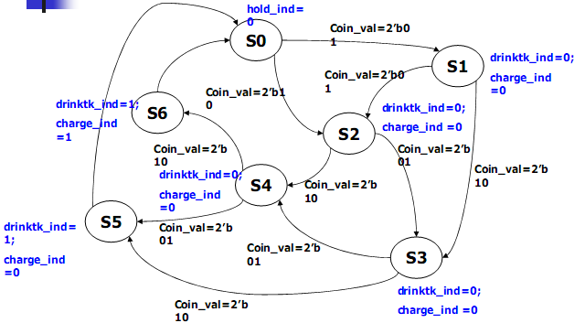
状态转移图
状态说明：
S0 ：初始态；
S1 ：已投币0.5元；
S2 ：已投币1.0元；
S3 ：已投币1.5元；
S4： 已投币2.0元；
S5 ：已投币 2.5元；
S6 ：已投币3.0元；

Slide 29
说明：1.在S0 状态下，如果检测到op_start=1，开始检测是否有投币，如果有，一次新的售货操作开始；
2.在状态S1/S2/S3/S4下，如果检测到cancel_flag=1，则取消操作，状态回S0，并退回相应的币值；
3.在状态S5下，卖出饮料不找零；在状态S6下，卖出饮料并找零；
4.在状态S5和S6 操作完后，都返回状态S0，等待下一轮新的操作开始；
5.只有在S0 状态下，hold_ind=0，可以发起新一轮操作，其它状态下都为1

Slide 30
设计饮料自动投币售卖机的核心控制电路
源代码
module softdrinkFSM(clk,rst,op_start,cancel_flag,coin_val,
hold_ind,charge_ind,drinktk_ind,charge_val);
input clk,rst；
input op_start，cancel_flag;
input [1:0] coin_val;
output hold_ind，charge_ind,drinktk_ind;
output [2:0] charge_val;
reg hold_ind，charge_ind, drinktk_ind;
reg [2:0] charge_val;
reg [2:0] currentstate, nextstate;
parameter S0=3'b000; parameter S1=3'b001;
parameter S2=3'b010; parameter S3=3'b011;
parameter S4=3'b100; parameter S5=3'b101;
parameter S6=3'b110;

Slide 31
always @(posedge clk or posedge rst)
if (rst)
currentstate <= S0;
else
currentstate <= nextstate;
always@ (currentstate or rst or op_start or cancel_flag or coin_val)
if(rst) nextstate=S0;
else case (currentstate)
S0: if(op_start)
if(coin_val==2'b01) nextstate=S1;
else if(coin_val==2'b10) nextstate=S2;
S1: if(cancel_flag) nextstate=S0;
else if(coin_val==2'b01) nextstate=S2;
else if(coin_val==2'b10) nextstate=S3;
S2: if(cancel_flag) nextstate=S0;
else if(coin_val==2'b01) nextstate=S3;
else if(coin_val==2'b10) nextstate=S4;
S3: if(cancel_flag) nextstate=S0;
else if(coin_val==2'b01) nextstate=S4;
else if(coin_val==2'b10) nextstate=S5;

Slide 32
S4: if(cancel_flag) nextstate=S0;
else if(coin_val==2'b01) nextstate=S5;
else if(coin_val==2'b10) nextstate=S6;
S5: nextstate=S0;
S6: nextstate=S0;
default: nextstate=S0;
endcase
always @ (currentstate)
if (currentstate == S0) hold_ind = 1'b0;
else hold_ind = 1'b1;
always @ (currentstate)
if ((currentstate == S5 )||(currentstate == S6))
drinktk_ind = 1'b1;
else drinktk_ind = 1'b0;
always @ (currentstate or cancel_flag)
if(currentstate == S0) charge_ind= 1'b0;
else if(currentstate == S6) charge_ind= 1'b1;
else if(cancel_flag) charge_ind= 1'b1;
else charge_ind= 1'b0;

Slide 33
always @ (currentstate or cancel_flag)
if(currentstate == S0) charge_val= 3'b000
else if(currentstate == S6) charge_val= 3'b001
else if(cancel_flag)
begin
case (currentstate)
S1: charge_val= 3'b001;
S2: charge_val= 3'b010;
S3: charge_val= 3'b011;
S4: charge_val= 3'b100;
default: charge_val= 3'b000;
endcase
end
else charge_val= 3'b000;
endmodule

Slide 34
testbench
module softdrink_testbench;
reg rst, clk;
reg op_start;
reg cancel_flag;
reg [1:0] coin_val;
wire hold_ind;
wire charge_ind;
wire drinktk_ind;
wire [2:0] charge_val;
initial clk=0；
always #500 clk=~clk;

Slide 35
initial
begin
rst=0;
op_start=0; cancel_flag=0;
coin_val=2'b00;
#25 rst=1;
#25 rst=0;
//第一次：依次投入一元、一元、一元的硬币，看结果如何？
#50 op_start=1;
#300 coin_val=2'b10;
#1000 coin_val=2'b10;
#1000 coin_val=2'b10;
#1000 op_start=0;

Slide 36
//第二次：依次投入0.5元、一元、一元的硬币，看结果又如何？
#2000 op_start=1; coin_val=2'b01;
#1000 coin_val=2'b10;
#1000 coin_val=2'b10;
#1000 op_start=0;
//第三次：依次投入0.5元、一元的硬币，然后取消操作，看结果如何？
#2000 op_start=1;
coin_val=2'b01;
#1000 coin_val=2'b10;
#1000 cancel_flag=1'b1;
op_start=0;
#1000 cancel_flag=0;

Slide 37
//第四次：依次投入0.5元、 0.5元、 0.5元、 0.5元、一元的硬币，看结果如何？
#2000 op_start=1; coin_val=2'b01;
#1000 coin_val=2'b01;
#1000 coin_val=2'b01;
#1000 coin_val=2'b01;
#1000 coin_val=2'b10;
#1000 op_start=0;
#1000000 $stop;
end //end initial
softdrinkFSM u0 (rst,clk,op_start,coin_val,cancel_flag,
hold_ind,charge_ind,drinktk_ind,charge_val);
endmodule

